Slide 1
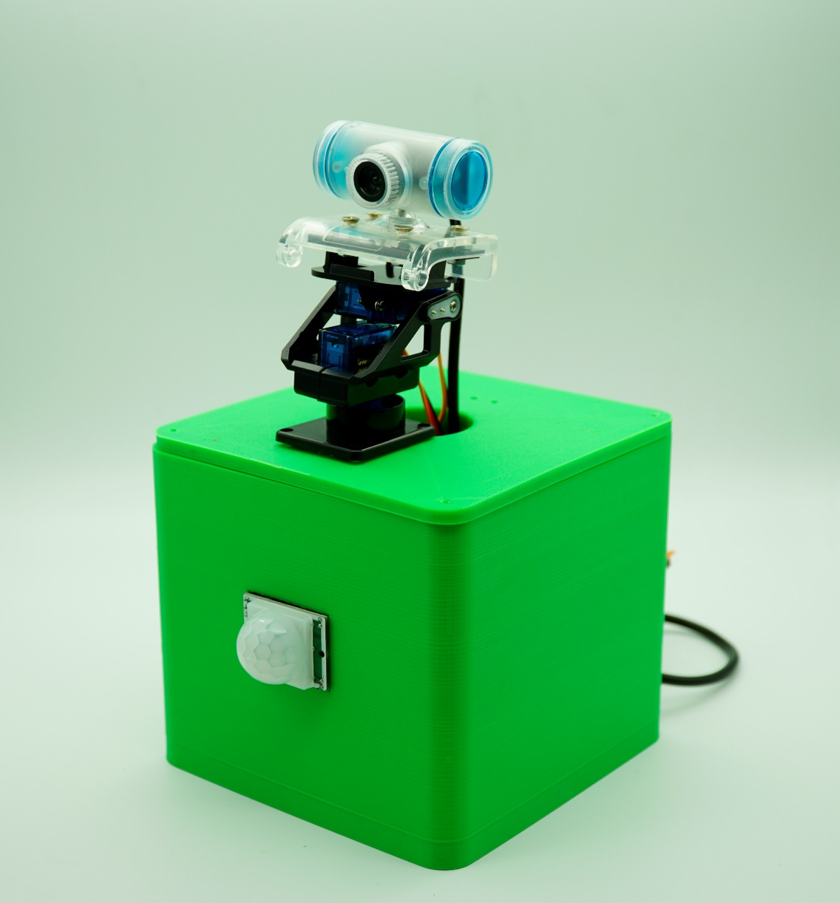
云之眼智能监控系统
作者：杨珂、汪林、马佳星

Slide 2
01
作品概述
目录
Contents
02
技术概要
03
应用场景与后续升级
04
项目总结

Slide 3
01
作品概述
作品简介、需求分析、可行性分析、竞品分析

Slide 4
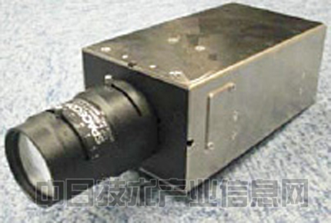
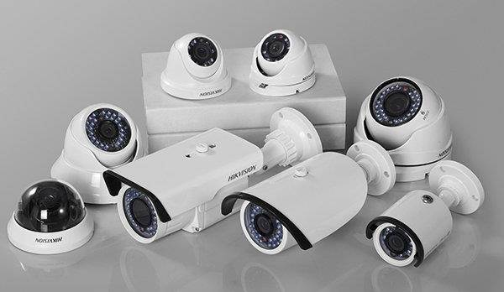
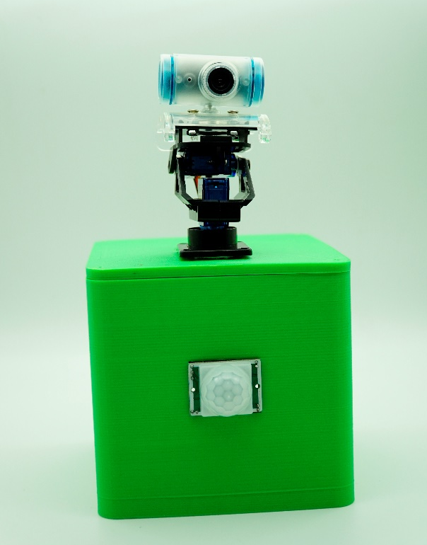

作品简介
目前市场上大部分监控系统因缺乏对图像的智能分析，普遍还处在一个只能“监”不能“控”的被动状态，缺乏主动性和智能型。基于这种现状，我们运用红外人体感应技术、人脸识别技术、GSM通信技术，设计出“云之眼智能监控系统”

Slide 5
作品简介
作品特色
消除了传统监控设备只能进行拍摄某一角度且视频中人物面部不清晰的弊端。
一般情况下，监控系统处于待机状态，在检测到人体时Raspberry Pi和摄像头才驱动，降低了平常使用的功耗，达到节能减排的目的。
能清晰的捕捉到人脸的图像并进行保存，可将保存的照片放在人脸数据库中进行比对筛查，方便排查相关可疑人员。
一旦面部无法识别（未录入系统），可以立即通过GSM技术通知户主，保证了时效性。

Slide 6
需求分析
时效性：在发现可疑人员时能及时通知用户
节能性：日常使用时功耗不能太高
智能性：能对出现在监控前的人脸进行识别，并判断是否为可疑人员
全面性：发现人体后摄像头能转动寻找人脸，消除监控死角
需求分析

Slide 7
可行性分析
可行性分析
经济可行性
技术可行性
操作可行性
时间可行性
本系统样品的成本在400元左右，若投入生产，成本预计能压缩1/3。
本系统所采用的主要的技术都是已经成熟的技术，而且实现难度不大。
本系统在操作上较简单，用户能够很快的学会其操作。
开发周期短，所用技术先进，能维持较长时间的前沿性。

Slide 8
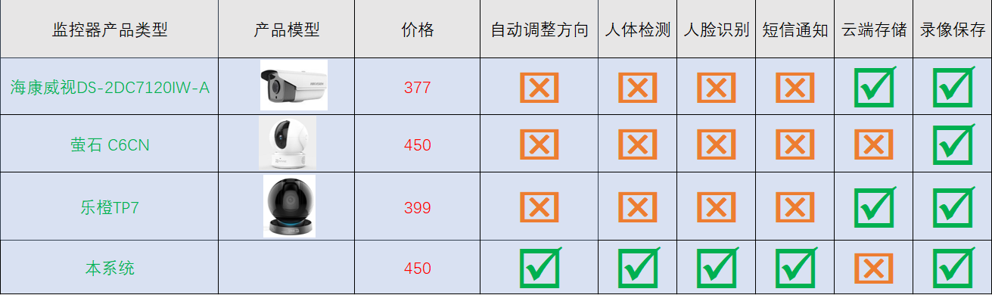

竞品分析

Slide 9
02
技术概要
人体红外感应模块、舵机、GSM通信模块、人脸识别、测试结果

Slide 10
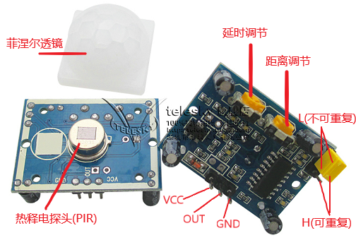
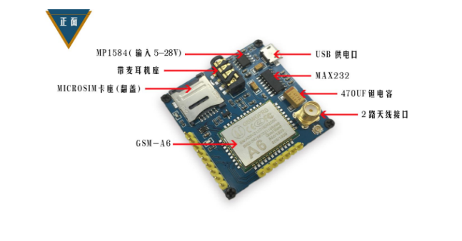
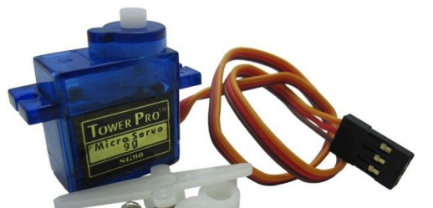
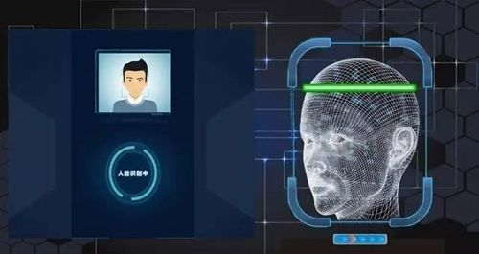
技术概要
舵机
人脸识别
人体红外感应模块
GSM通信模块

Slide 11
03
应用场景与升级演进
应用场景、升级演进

Slide 12
应用场景
添加标题
智能家居
智能家居
当用户不在家而有陌生人闯入家中时，系统会及时通知用户，用户就可以尽快处理避免产生损失。
公司
住宅区
公司、学校、住宅区
仓库
无人超市
学校
可以应用在小区、公司或者是学校的出入打卡管理上，让住户、员工和师生的出入更加方便，可以更好的控制外来人员的进出，提高了安全性。
应用场景
无人超市
当超市进入顾客时开始监控，在顾客选购结束时，通过自动对人脸进行捕捉识别进行支付(在数据库中有顾客人脸信息时)

Slide 13
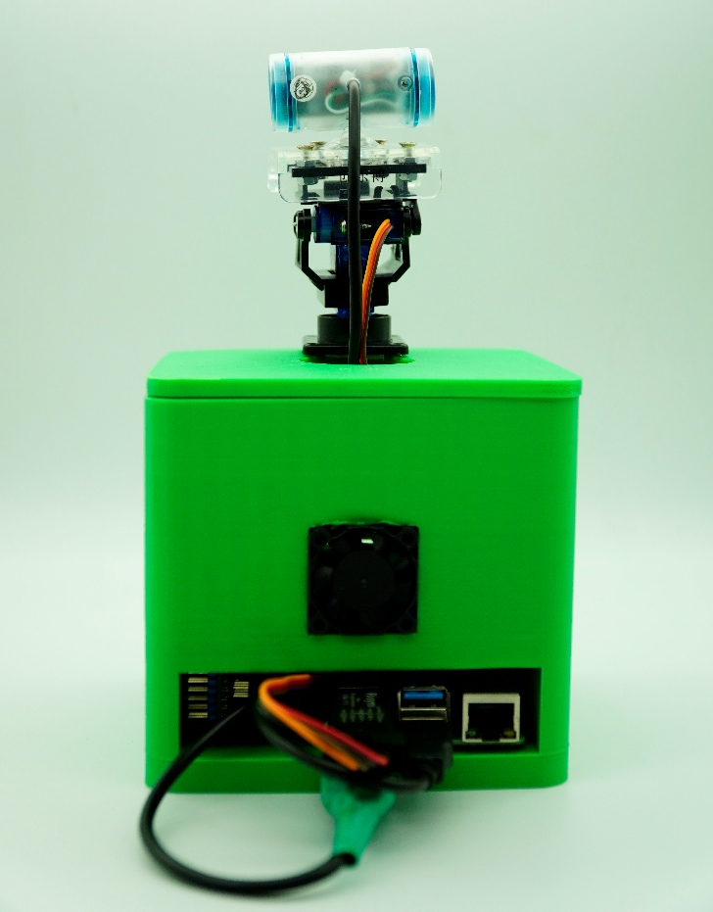
升级演进
GPIO
目前已预留出几十个GPIO接口，可以在之后不断地升级技术添加新功能。
Raspberry Pi
01
依托Raspberry Pi这一平台，我们可以衍生出一系列智能设备运用在智能家居中，此系统将成为智能家居的一部分。
Camera
在后续的研发中，我们可以将摄像头升级为带云台的摄像头，并增加人体跟踪功能。
02
03

Slide 14
04
项目总结

Slide 15
项目总结
本系统的开发主要分成三部分来实现：人脸识别算法、Raspberry Pi实现算法及控制舵机和GSM通讯模块、STM32控制红外人体感应模块及与树莓派通讯。在实现的过程中也不可避免的碰到了许多困难，如受疫情影响沟通不畅、开发人员变动、硬件故障、模块的开发文档缺失、开发人员变动等，在处理这些问题时，我们也得到了指导老师悉心指导和实验室同学的无私帮助。这些困难虽然阻碍了我们前进的脚步，但是同时也磨炼了我们的心性，提升了我们的能力。通过本次比赛项目的全程参与，各任务人员都在各自负责的领域获得了新的突破，硬件部分，在原先了解的硬件基础上，重新拓展知识面，对一些现今高效的部件进行了认识和初步使用。软件方面，成员自学了Python语言，也是对自身能力的扩展，更是对机器学习和算法思想上迈出了一大步。
任务分解
项目协调
面对困难
水平提升

Slide 16
感
谢
聆
听
THANKS

Slide 17
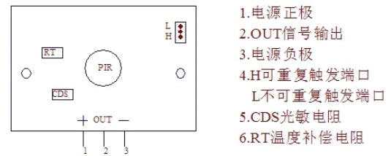
人体红外感应模块
人体都有恒定的体温，一般在37度，所以会发出特定波长10μm左右的红外线，人体红外传感器就是靠探测人体发射的10μm左右的红外线而进行工作的。人体发射的10μm左右的红外线通过菲涅尔滤光片增强后聚集到红外感应源上。红外感应源通常采用热释电元件，这种元件在接收到人体红外辐射温度发生变化时就会失去电荷平衡，向外释放电荷（热释电效应）。后续电路经检测处理后就能产生报警信号。

Slide 18
舵机
控制信号由接收机的通道进入信号调制芯片，获得直流偏置电压。它内部有一个基准电路，产生周期为20ms，宽度为1.5ms的基准信号，将获得的直流偏置电压与电位器的电压比较，获得电压差输出。最后，电压差的正负输出到电机驱动芯片决定电机的正反转。当电机转速一定时，通过级联减速齿轮带动电位器旋转，使得电压差为0，电机停止转动。
舵机的控制一般需要一个20ms左右的时基脉冲，该脉冲的高电平部分一般0.5ms~2.5ms范围内的角度控制脉冲部分。

Slide 19
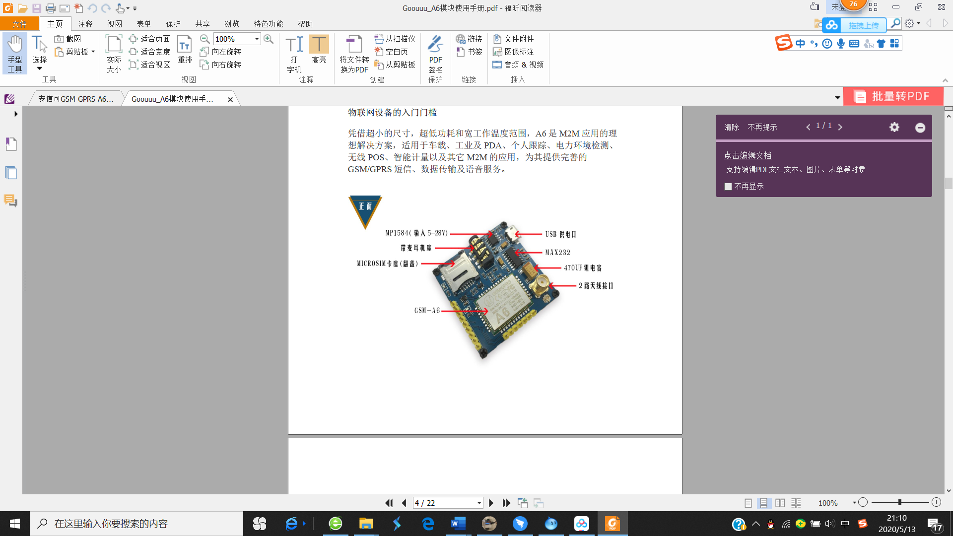
GSM通信模块
GSM通信模块，是将GSM射频芯片、基带处理芯片、存储器、功放器件等集成在一块线路板上，具有独立的操作系统、GSM射频处理、基带处理并提供标准接口的功能模块。
本系统所用的AT指令如下：
①AT+CMGF=0 //配置短信方式为TEXT模式
②AT+CSCS=“GSM” //设置TE输入字符格式为“GSM”格式
③AT+CMGS=“18763370982” //发送短消息到指定号码

Slide 20
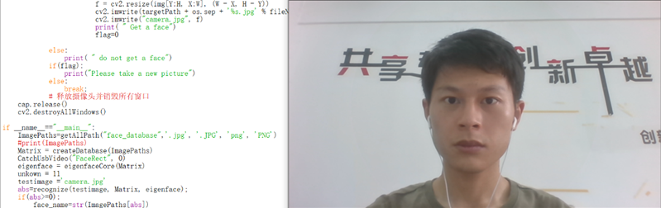
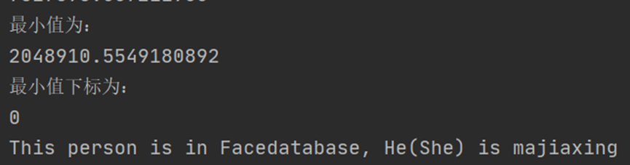
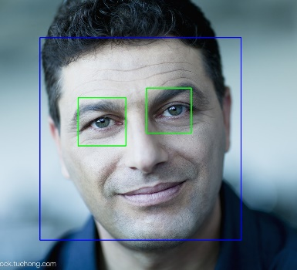
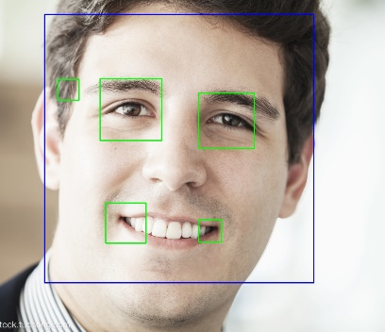
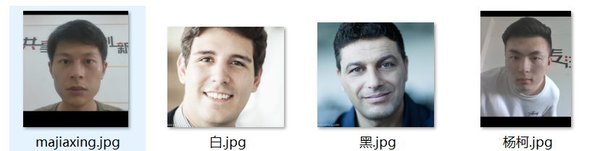
点击添加相关标题文字
摄像头拍照
人脸检测
人脸对比
01
03
02

